Slide 1


DACA — Andmeanalüütiku Karjäärikiirendi
AI Baasid
Kuidas Tehisintellekt Tegelikult Töötab — Puust ja Punasest
DACA — Andmeanalüütiku Karjäärikiirendi | Ettevõtluskeskus OÜ
Ettevõtluskeskus OÜ / DACA

Slide 2
AI Baasid
Mida me täna õpime?
# | Teema
1 | Mis on suur keelemudel (LLM) ja kuidas seda treeniti?
2 | Tokeniseerimine — kuidas arvuti teksti "loeb"
3 | Genereerimine — üks token korraga, tõenäosuse baasil
4 | Prefill ja Decoding — kaks faasi
5 | Kontekstiaken — mudeli "töölaud"
6 | Instrumendid — LLM ei oska midagi TEHA!
7 | RAG ja NotebookLM — sinu dokumendid + AI teadmised
Ettevõtluskeskus OÜ / DACA

Slide 3
MIS ON LLM?
Suur keelemudel ja selle treenimine
AI Baasid — DACA

Slide 4
AI Baasid
Mis on LLM? (Large Language Model)
Matemaatiline muster, mis on õppinud miljarditest tekstilõikudest
LLM EI MÕTLE — ta tuvastab mustreid ja ennustab jätke
"Tallinn on Eesti..." → mudel teab, et järgmine sõna on tõenäoliselt "pealinn"
Nagu inimene, kes on lugenud KOGU interneti ja teeb sellest märkmeid
Tuntud mudelid: GPT-4 (ChatGPT), Claude, Gemini (NotebookLM), Llama
Ettevõtluskeskus OÜ / DACA

Slide 5
AI Baasid
Kuidas LLM-i treeniti? — 3 etappi
1️⃣ EELTREENIMINE — triljonid sõnad, lõputu lünkharjutus: "Eesti pealinn on ___"
2️⃣ PEENHÄÄLESTAMINE — küsimus-vastus näited, hea käitumise õppimine ("töökoolitus")
3️⃣ RLHF — inimesed hindavad vastuseid: hea/halb → mudel õpib eelistama kasulikke vastuseid
💰 Maksab kümneid miljoneid $ ja nõuab tuhandeid GPU-sid
Sellepärast on ainult suurtel ettevõtetel võimalik LLM-e treenida
Ettevõtluskeskus OÜ / DACA

Slide 6
TOKENISEERIMINE
Kuidas arvuti teksti "loeb" — ja miks eesti keel on kallim
AI Baasid — DACA

Slide 7
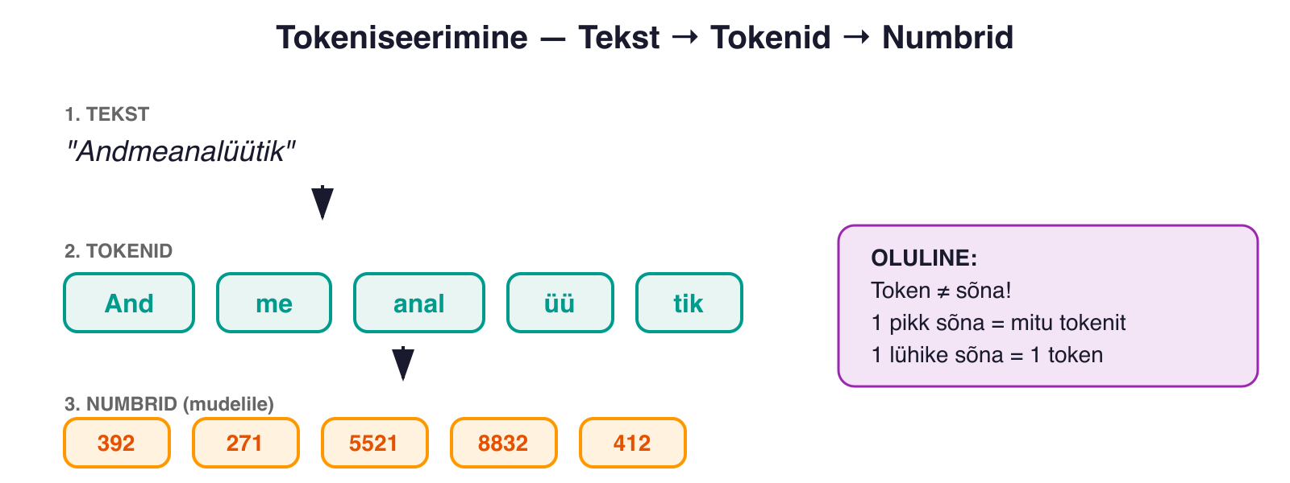
AI Baasid
Tokeniseerimine — Tekst → Tokenid → Numbrid
Token ≠ sõna! See on tükiline teksti tükk
Lühike sõna = 1 token ("the", "on", "ja")
Pikk sõna = mitu tokenit ("andmeanalüütik" = 5 tokenit!)
Mudel töötab AINULT numbritega — tekst on inimeste jaoks
Ettevõtluskeskus OÜ / DACA

Slide 8
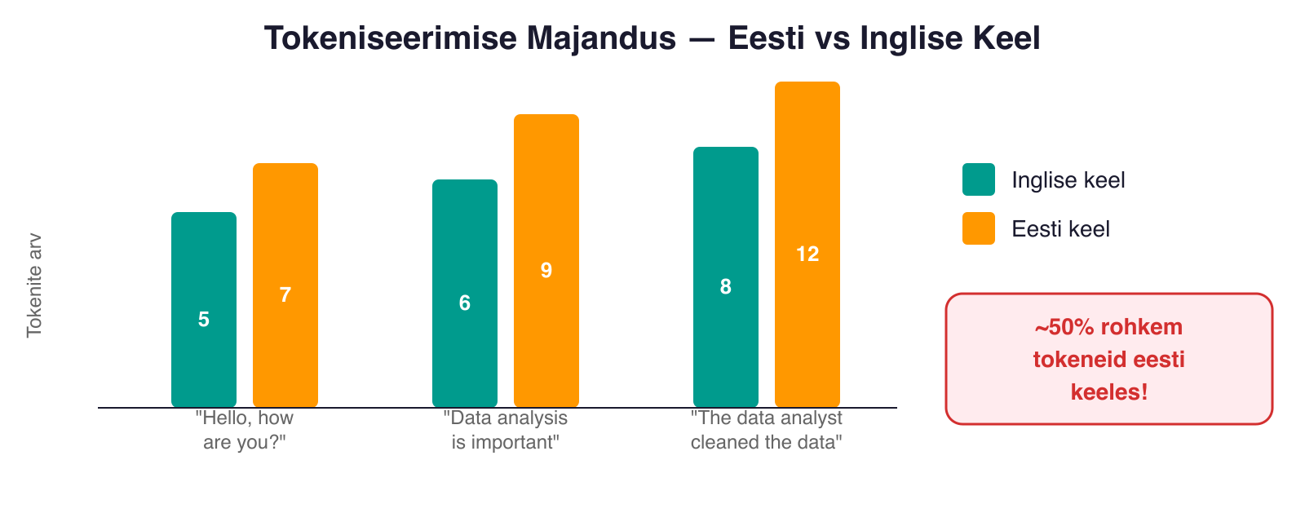
AI Baasid
Tokeniseerimise majandus — Eesti vs Inglise
Eesti keel kasutab ~50% ROHKEM tokeneid kui inglise keel!
Põhjus: tokeniseerija on optimeeritud inglise keele jaoks
Pikad käändelõppudega eesti sõnad = mitu tokenit
Praktiline mõju: eestikeelsed vestlused "tarbivad" kontekstiakent kiiremini
Sellepärast kasutame DACA-s tehnilisi termineid inglise keeles!
Ettevõtluskeskus OÜ / DACA

Slide 9
GENEREERIMINE
Üks token korraga — tõenäosuse baasil
AI Baasid — DACA

Slide 10
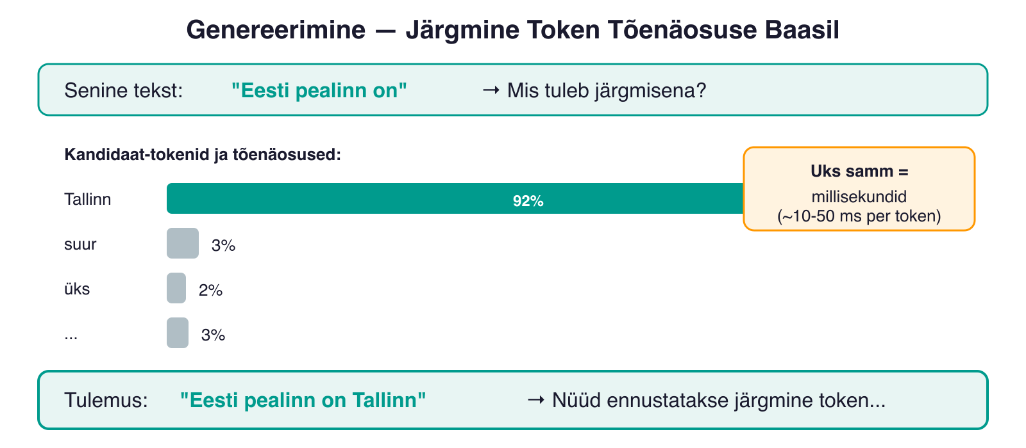
AI Baasid
Järgmise tokeni ennustamine
LLM genereerib teksti ÜKS TOKEN KORRAGA
Iga samm: vaatab senist teksti → arvutab tõenäosused → valib ühe
"Eesti pealinn on" → Tallinn (92%), suur (3%), üks (2%)...
Sellepärast näed ChatGPT-d sõna-sõna haaval "kirjutamas" — ta TÕESTI teebki nii!
Kiirus: ~10-50 millisekundit per token
Ettevõtluskeskus OÜ / DACA

Slide 11
AI Baasid
Temperatuur — Loovuse nupp
🧊 Temperatuur 0: ALATI valib kõige tõenäolisema. Täpne, aga igav.
♨️ Temperatuur 1: Lubab ka vähem tõenäolisi variante. Loovam, aga ebatäpsem.
🔥 Kõrge temperatuur: Peaaegu juhuslik. Loov, aga sageli absurdne.
SQL-i süntaks → madal temperatuur (täpsus!)
Marketing tekst → kõrgem temperatuur (loovus!)
Ettevõtluskeskus OÜ / DACA

Slide 12
PREFILL JA DECODING
Kaks faasi — lugemine vs kirjutamine
AI Baasid — DACA

Slide 13
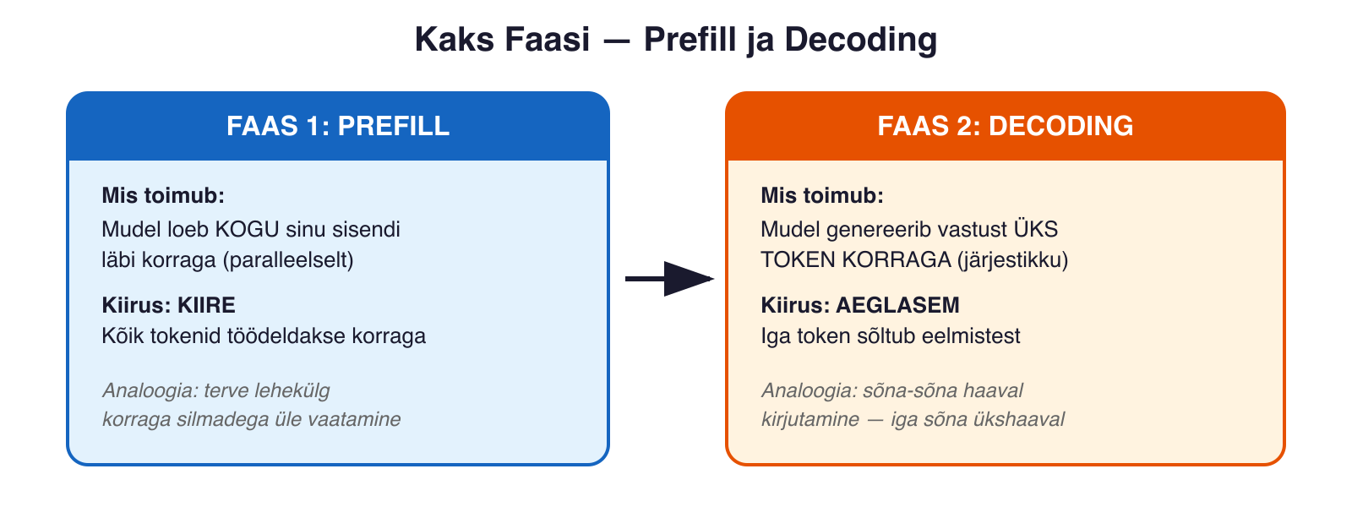
AI Baasid
Kaks faasi — Prefill ja Decoding
PREFILL: mudel loeb KOGU sisendi paralleelselt (kiire!)
DECODING: mudel kirjutab vastust token-token järjestikku (aeglasem)
Lühemad, täpsemad küsimused = efektiivsemad
Miks pikk vastus võtab kaua? → Decoding on alati järjestikune
Ettevõtluskeskus OÜ / DACA

Slide 14
KONTEKSTIAKEN
Mudeli "töölaud" — piiratud ruum
AI Baasid — DACA

Slide 15
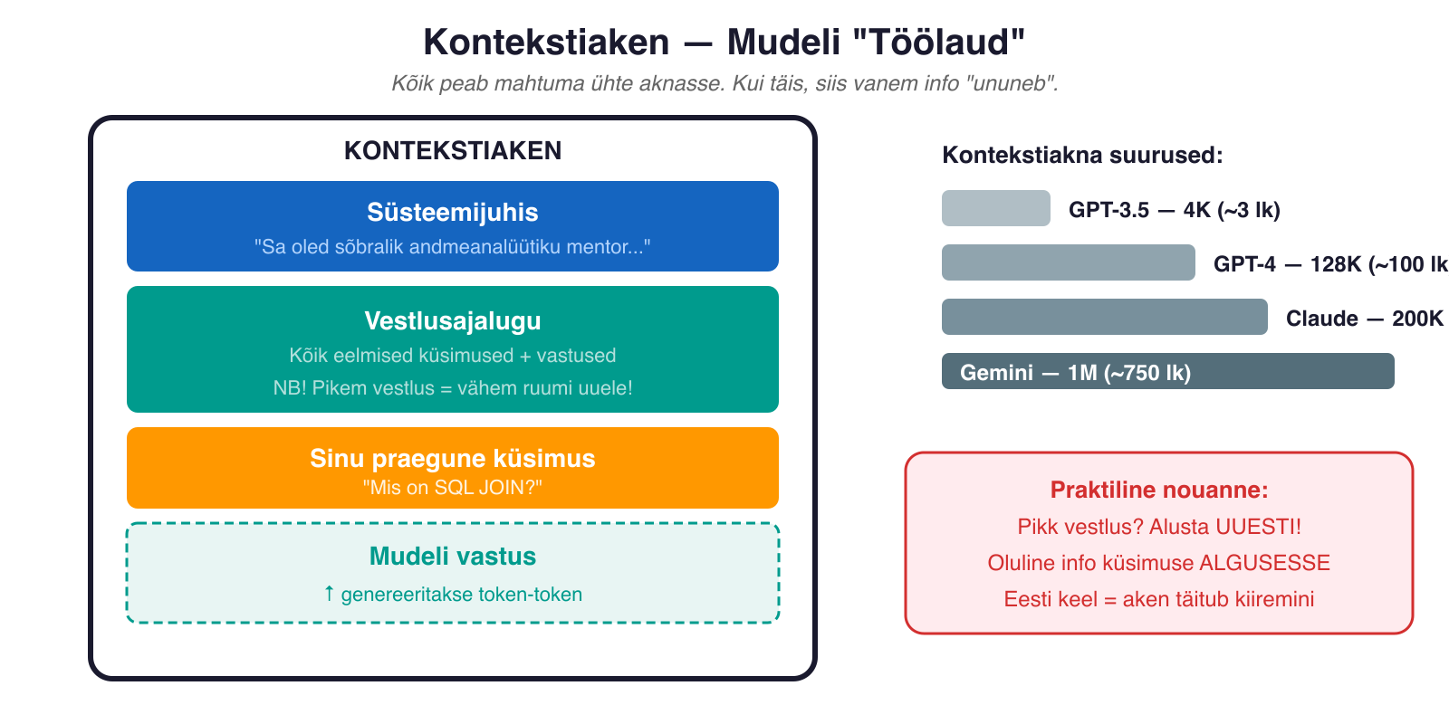
AI Baasid
Kontekstiaken — Mudeli "Töölaud"
Kõik peab mahtuma: süsteemijuhis + ajalugu + küsimus + vastus
Aken täis? Vanem info "ununeb" lihtsalt!
GPT-3.5: ~3 lehekülge | GPT-4: ~100 lk | Claude: ~150 lk | Gemini: ~750 lk
💡 Pikk vestlus? Alusta uuesti! Oluline info küsimuse algusesse!
Ettevõtluskeskus OÜ / DACA

Slide 16
INSTRUMENDID
LLM ei oska midagi TEHA — ainult teksti genereerida
AI Baasid — DACA

Slide 17
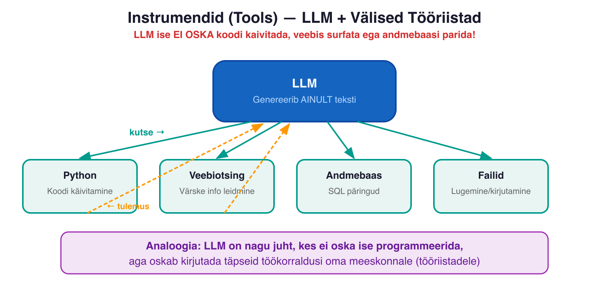
AI Baasid
Instrumendid (Tools) — LLM + Välised Tööriistad
🚫 LLM EI OSKA: koodi käivitada, veebis surfata, andmebaasi pärida, arvutada
✅ LLM OSKAB: tuvastada, millal tööriista vaja, ja genereerida tööriistakutse
Süsteem käivitab tööriista → annab tulemuse mudelile → mudel kirjutab vastuse
Analoogia: juht, kes ei oska programmeerida, aga kirjutab täpseid töökorraldusi
Ettevõtluskeskus OÜ / DACA

Slide 18
AI Baasid
Miks see on oluline DACA-s?
Kui palud ChatGPT-l kirjutada SQL-päringut:
AI GENEREERIB päringu teksti (token-token)
AI EI KÄIVITA seda ise (kui pole tööriista)
SINU ülesanne: kontrollida + käivitada Supabase’is
See on AI-toetatud koostöö: AI genereerib, sina valideerid ja käivitad
Ettevõtluskeskus OÜ / DACA

Slide 19
RAG JA NOTEBOOKLM
Sinu dokumendid + AI teadmised = täpne vastus
AI Baasid — DACA

Slide 20
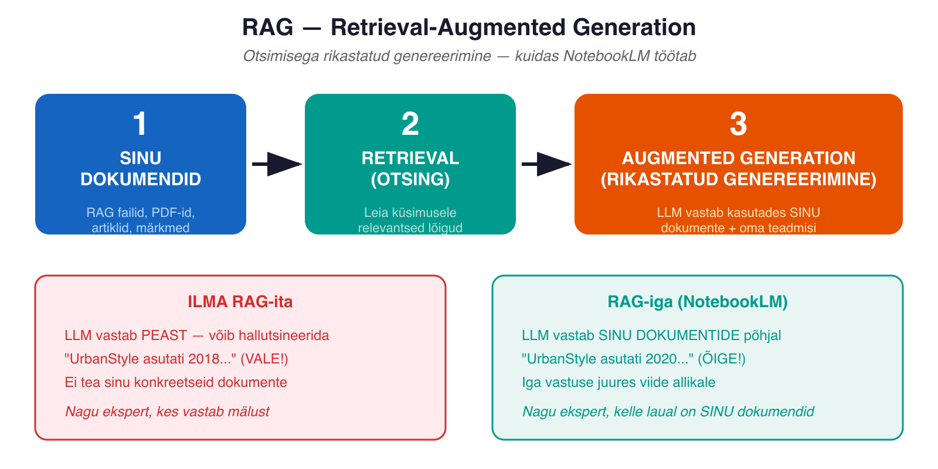
AI Baasid
RAG — Retrieval-Augmented Generation
Probleem: LLM teab ainult treeningandmeid (üldine, vananenud)
Lahendus: anna mudelile SINU dokumendid enne vastamist
3 sammu: OTSI relevantsed lõigud → RIKASTA prompti → GENEREERI vastus
Ilma RAG-ita: "UrbanStyle asutati 2018" (VALE! hallutsinatsioon)
RAG-iga: "UrbanStyle asutati 2020" (ÕIGE! allikas: RAG fail)
Ettevõtluskeskus OÜ / DACA

Slide 21
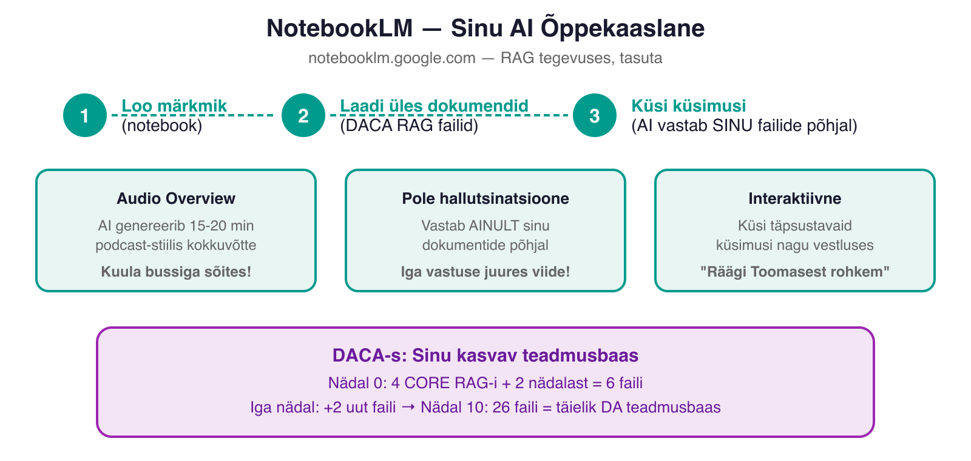
AI Baasid
NotebookLM — Sinu AI Õppekaaslane
notebooklm.google.com — Google'i RAG-rakendus, TASUTA
Laadi üles oma dokumendid → AI loeb need läbi → vastab ainult nende põhjal
🎧 Audio Overview: 15-20 min podcast sinu materjalidest (kuula bussiga!)
🎯 Pole hallutsinatsioone: iga vastuse juures viide allikale
DACA-s: 4 CORE RAG-i + iga nädal 2 uut = 26 faili Nädalaks 10
Ettevõtluskeskus OÜ / DACA

Slide 22
KOKKUVÕTE
7 asja, mida pead teadma
AI Baasid — DACA

Slide 23
AI Baasid
7 Asja, Mida Pead AI-st Teadma
1️⃣ LLM on mustrituvastaja, mitte mõtleja — ennustab järgmist tokenit
2️⃣ Token ≠ sõna — eesti keel kasutab ~50% rohkem tokeneid
3️⃣ Genereerimine on järjestikune — üks token korraga
4️⃣ Kontekstiaken on piiratud — pikk vestlus = info "ununeb"
5️⃣ LLM ei oska midagi TEHA — instrumendid teevad ülejäänu
6️⃣ RAG = sinu dokumendid + AI = täpsem vastus
7️⃣ AI on koostööpartner, mitte asendaja — kasuta, kontrolli, õpi
Ettevõtluskeskus OÜ / DACA

Slide 24
AI Baasid
DACA-s: AI-toetatud koostöö progressioon
Nädal 0-1: 🟢 TUTVUMINE — NotebookLM, küsimuste esitamine
Nädal 2-3: 🔵 ABILINE — debugimine, koodi kontrollimine
Nädal 4-5: 🟡 KOOSTÖÖPARTNER — koodi genereerimine, kriitiline hindamine
Nädal 6-7: 🟠 SUUNAJA — delegeerimine, prompt engineering
Nädal 8-10: 🔴 DEMONSTREERIJA — AI kasutamine portfoolios ja esitluses
Ettevõtluskeskus OÜ / DACA

Slide 25
AI Baasid
Grupitöö ootused (Session 2)
Mida teete kolmapäeval?
✅ Meeskondade moodustamine (n-arv meeskonda, UrbanStyle osakondade nimed)
✅ ÜHINE keskkondade loomine — iga meeskonnaliige seadistab + aitab teisi
✅ Eesmärk: IGA LIIGE + MEESKOND saab "võidu kogemuse" — kõik keskkonnad valmis
✅ GitHub repo, Supabase projekt, NotebookLM märkmik — nii isiklikud kui meeskonna omad
✅ Hello World! — esimene SQL päring UrbanStyle andmetel
✅ Meeskonna vastutus: keegi ei lahku enne, kui KÕIGIL on kõik valmis
Ettevõtluskeskus OÜ / DACA

